Slide 1
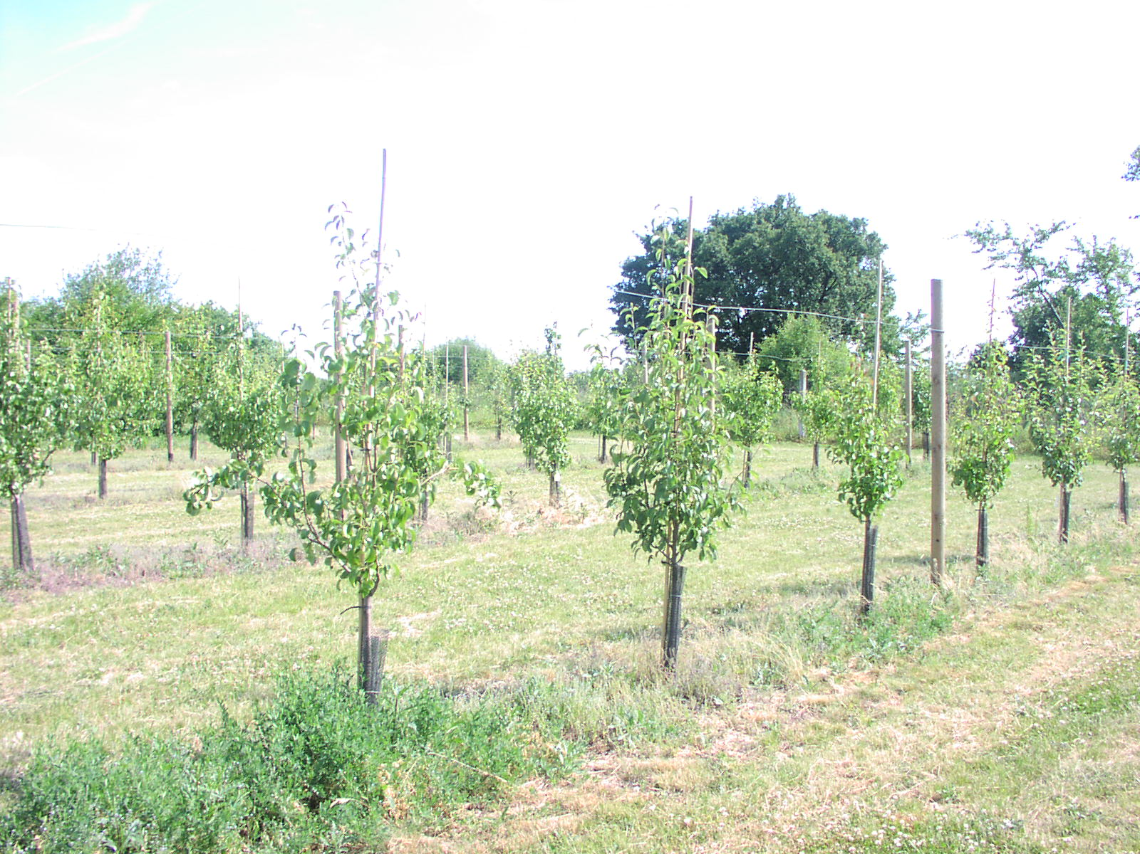

Novelizace legislativy ve vztahu k RM ovocných rodů a druhů, podmínky pro UŘ v roce 2018
Lísek, 10. 1. 2018

Slide 2

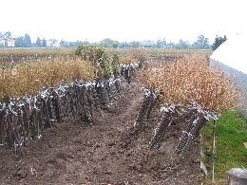
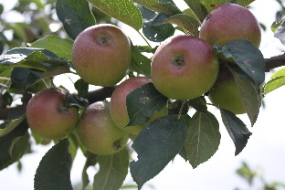
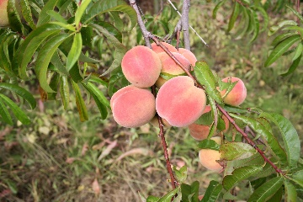
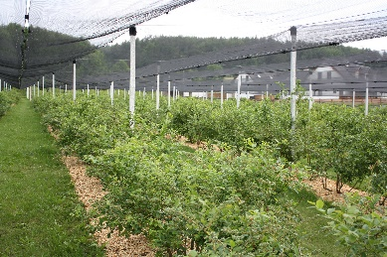
Legislativa EU
SMĚRNICE RADY 92/34/EHS ze dne 28. dubna 1992 o uvádění na trh rozmnožovacího materiálu ovocných rostlin a ovocných rostlin určených k produkci ovoce
SMĚRNICE KOMISE 93/48/EHS ze dne 23. června 1993, kterou se stanoví tabulka požadavků na rozmnožovací materiál ovocných rostlin a na ovocné rostliny určené k produkci ovoce podle směrnice Rady 92/34/EH
SMĚRNICE RADY 2008/90/ES ze dne 29. září 2008 o uvádění na trh rozmnožovacího materiálu ovocných rostlin a ovocných rostlin určených k produkci ovoce.
www.ukzuz.cz

Slide 3
Legislativa EU
PROVÁDĚCÍ SMĚRNICE KOMISE 2014/96/EU
o požadavcích na označování, uzavírání a balení rozmnožovacího materiálu ovocných rostlin a ovocných rostlin určených k produkci ovoce, spadajících do oblasti působnosti směrnice Rady 2008/90/ES
PROVÁDĚCÍ SMĚRNICE KOMISE 2014/97/EU kterou se provádí směrnice Rady 2008/90/ES, pokud jde o zvláštní požadavky na rody a druhy ovocných rostlin uvedených v příloze I uvedené směrnice, zvláštní požadavky na dodavatele a podrobná pravidla pro úřední inspekce
PROVÁDĚCÍ SMĚRNICE KOMISE 2014/98/EU kterou se provádí směrnice Rady 2008/90/ES, pokud jde o zvláštní požadavky na rody a druhy ovocných rostlin uvedených v příloze I uvedené směrnice, zvláštní požadavky na dodavatele a podrobná pravidla pro úřední inspekce
www.ukzuz.cz

Slide 4
Legislativa EU
SMĚRNICE RADY 2000/29/ES o ochranných opatřeních proti zavlékání organismů škodlivých rostlinám nebo rostlinným produktům do Společenství a proti jejich rozšiřování na území Společenství
www.ukzuz.cz

Slide 5
Navazující legislativa ČR
Zákon č. 219/2003 Sb., o uvádění do oběhu osiva a sadby pěstovaných rostlin ve znění pozdějších předpisů.
Vyhláška č. 332/2006 Sb., kterou se stanoví podrobnosti o množitelských porostech a rozmnožovacím materiálu chmele, révy, ovocných a okrasných druhů a jeho uvádění do oběhu.
Vyhláška č. xxx/xxxx Sb., kterou se stanoví podrobnosti o množitelských porostech a rozmnožovacím materiálu ovocných rodů a druhů a jeho uvádění do oběhu.
www.ukzuz.cz

Slide 6
Povinnosti vyplývající z legislativy
Pokud dodavatel vyrábí RM ovocných rodů a druhů, musí v případě že jde o odrůdy popsané pro produkci ovoce podat na ÚKZÚZ ve stanovených termínech:
Žádost o uznání RM
Oznámení o rozsahu výroby CAC materiálu
Žádost o SRK
www.ukzuz.cz

Slide 7
Uvádění do oběhu jen s popisem
Od ledna 2017 zřízena databáze odrůd pro účely uvádění do oběhu na území EU (prozatím verze excel) která obsahuje:
Odrůdy s úředním popisem
Odrůdy s úředně uznaným popisem
http://ec.europa.eu/food/plant/plant_propagation_material/legislation/eu_marketing_requirements_en
Dále výjimka pro místní odrůdy (popis u dodavatele)
www.ukzuz.cz

Slide 8
Certifikovaný materiál
Je přehlížen několikrát ročně dle požadavků na skupiny porostů.
Je předmětem žádosti
Vydává se rozhodnutí s kulatým razítkem
SRK – dle druhu
www.ukzuz.cz

Slide 9



Certifikační schéma
Kandidátní rostlina
Kontrola
pravosti
odrůdy
Před-základní SE1
Matečná rostlina
www.ukzuz.cz
Kontrola
pravosti
odrůdy
Základní EI,EII,EIII…
Matečná rostlina
Certifikovaná C
Matečná rostlina
Certifikovaný C
výpěstek

Slide 10
CAC materiál
Podává se oznámení o rozsahu výroby
Kvalita a odrůdová pravost na zodpovědnost dodavatele
Kontrolují se minimálně jednou ročně kritické body
Nevydává se rozhodnutí
Identifikovaný zdroj RM
SRK – dle druhu
www.ukzuz.cz

Slide 11
Jednotný systém testování a přehlížení v rámci EU
Dán jednotným certifikačním schématem
Stanovena četnost testování a přehlížení pro jednotlivé kategorie RM
Izolační vzdálenosti ponechány na ČS
CAC materiál minimálně na karanténní ŠO (identifikovaný zdroj)
www.ukzuz.cz

Slide 12
Jednotná žádost UŘ+SRK
  Podání společné žádosti SRK/UŘ, podání oznámení o rozsahu výroby RM ovocných rodů a druhů.
  VŠE na jednom FORMULÁŘI
  Od května 2018
  možno podávat přes PF (jednotné podací místo)
www.ukzuz.cz

Slide 13
www.ukzuz.cz
Jednotná žádost UŘ+SRK

Slide 14
Označování při uvádění do oběhu
  CAC
  Druh
  Odrůda
  Podnož
www.ukzuz.cz

Slide 15
Rok 2018 a uznávací řízení
  Do konce dubna podle současných podmínek
  Na začátku května školení podávání přes PF
  Následně podání žádostí přes PF
www.ukzuz.cz

Slide 16
Děkuji za pozornost
a přeji vám všem příjemný rok 2018
www.ukzuz.cz
Petr Boleloucký,
ÚKZÚZ
SRV/OdTK

